Slide 1
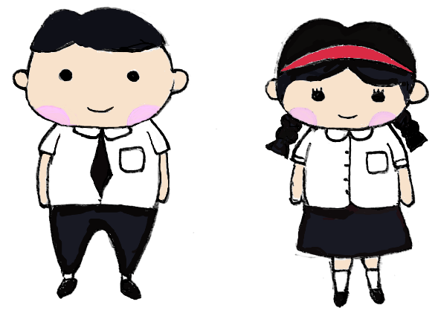
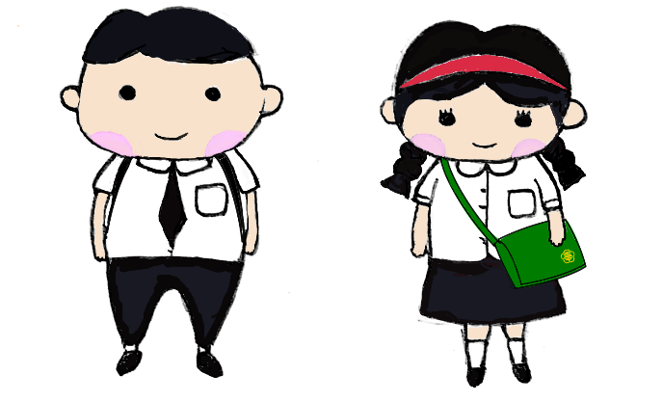
臺中市立臺中二中
109學年青橄欖得獎名單
恭賀得獎同學
編號 | 類別 | 班 級 | 姓 名 | 作品名稱 | 名次
1 | A.散文 | 322 | 胡晏禎 | 邦尼 | 第1名
2 | A.散文 | 203 | 張兆昀 | 安眠藥 | 第2名
3 | A.散文 | 223 | 許天珩 | 一起撐吧 | 佳作
4 | B.新詩 | 322 | 胡晏禎 | 冤 | 第1名
5 | B.新詩 | 212 | 謝頡譯 | 謠言 | 第2名
6 | B.新詩 | 203 | 張兆昀 | 安眠藥 | 第3名
7 | C.極短篇 | 322 | 張元薰 | 我好愛你,你知道嗎? | 佳作
8 | D.短篇小說 | 301 | 張智傑 | 回憶列車-敲門聲 | 第3名
9 | D.短篇小說 | 203 | 張兆昀 | 愛 | 佳作

